Slide 1

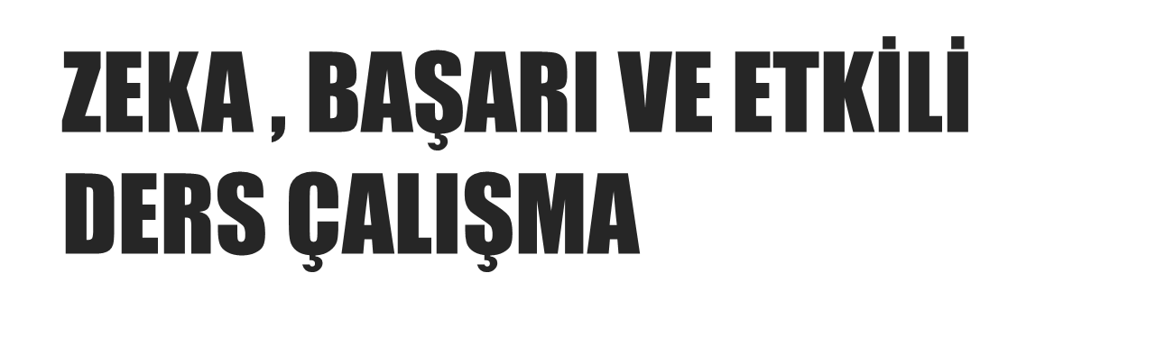

Slide 2
ZEKA , BAŞARI VE ETKİLİ DERS ÇALIŞMA

Slide 3
ZEKANIN BAŞARI ÜZERİNDEKİ ETKİLERİ NELERDİR ?
BAŞARILI OLMAK İÇİN SADECE ZEKA YETERLİ MİDİR ?
BAŞARIDA ÇALIŞMANIN ÖNEMİ NEDİR ?
NASIL DERS ÇALIŞMALI ?

Slide 4
ZEKA VE BAŞARI
Okul hayatında başarısız öğrenciler için ilk akla gelen neden, başarılı olmak için zekalarının yeterli olup olmadığıdır. Fakat ilkokulu başarılı bir şekilde bitirmeye yeten zeka, orta öğrenim, hatta bazen yüksek öğrenim için bile yeterlidir. Okulda başarısızlık, zeka faktöründen çok, çocuğun sosyal ve çevresel etkileşimleri ile eğitimsel faktörlerden kaynaklanmaktadır.

Slide 5
BAŞARILI OLMAK İÇİN SADECE ZEKA YETERLİ MİDİR ?
Aslında zekaya işlerlik kazandıracak olan, çevredeki etkileşimlerdir. Öğrenilen yeni kavramları yeni durumlara uygulayabilmek, yani zekaya işlevsellik kazandırabilmek için sürekli işleme ve eğitime ihtiyaç vardır. Eğitim eksikliği, düzensiz çalışma , ekonomik ve coğrafi nedenler, zeka potansiyelinin gelişmesini engelleyerek, zekaya yeterli düzeyin altında bir görünüm verebilir bu da beraberinde başarısızlığı getirebilir.

Slide 6
Kişinin okuldaki başarısını birçok faktör belirleyebilir:
-Geleneksel zekâ
-Sosyal beceriler
-Aile faktörü
-Arkadaş ilişkileri
-Sosyal aktivitelerde yer alma
-Benlik algısı
Birçok araştırma zekâ ile okul başarısını ilişkili bulmaktadır, ancak daha uzun vadede yapılan incelemelerde yüksek zekânın başarıyı her zaman getirmediği görülmektedir. Bu noktada saydığımız diğer faktörlerin işin içinde olduğunu düşünebiliriz.

Slide 7
BAŞARIDA ÇALIŞMANIN ÖNEMİ NEDİR ?
Başarıda çalışmanın önemi kesinlikle yadsınamaz. Ancak başarılı olabilmek için kişinin kendisini, yeteneklerini , potansiyelini iyi bilmesi , ve ayakları yere sağlam basan hedefler seçmesi gerekir. Başarısını şansa bırakmış ve mücadeleden kaçan kişilerin başarıya ulaşması beklenemez. Başarmak isteyenler kendi şanslarını kendileri yaratır.

Slide 8
Edison’a Başarısını Neye Borçlu Olduğunu Sorduklarında Bunun % 5’inin Zeka, % 25’inin İse Çalışmak Olduğunu Söylüyor

Slide 9

NASIL DERS ÇALIŞMALI
-Planlı Çalışılmalı
-Düzenli ve İstikrarlı Olunmalı
-Yatarak , Uzanarak Ders Çalışılmamalı
-Başarı Amaçları Devamlı Hatırlanmalı
-Kararlı Olunmalı

Slide 10
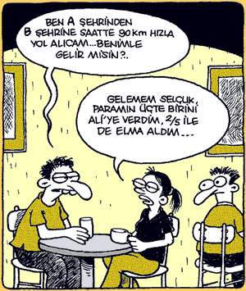

Slide 11
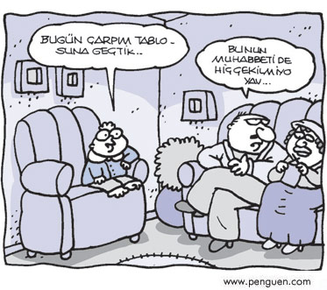

Slide 12
